Slide 1
미국과 아시아의 성별당 메달 종류 분포 비교

Slide 2
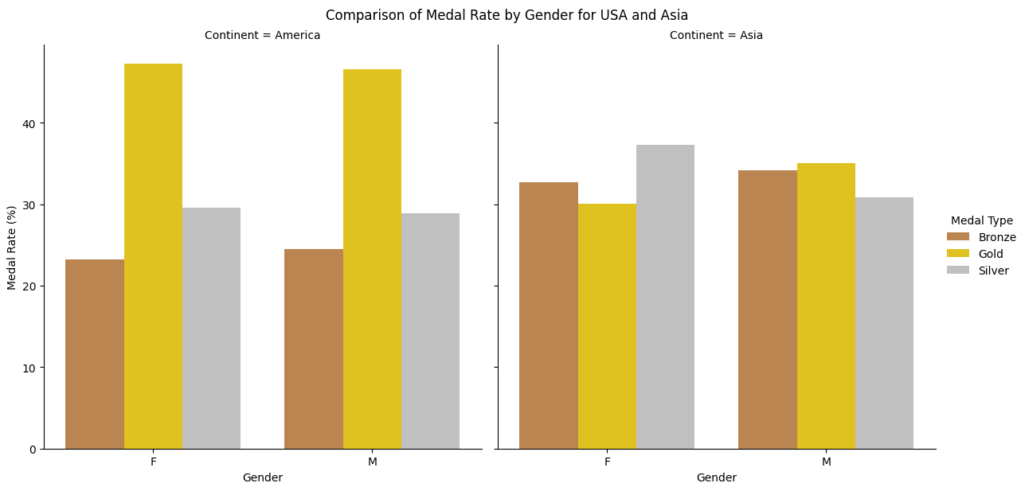
미국과 아시아의 성별별 메달 분포

Slide 3
미국(America)
남성과 여성 모두 금메달 획득률이 높음
미국 남성은 금메달 비율이 46퍼로 높으며 은메달과 동메달 비율은 상대적으로 낮음
미국 여성의 경우 금메달비율이 47퍼로 남성과 유사함
전체적으로 금메달 획득에서 강세를 보임

Slide 4
아시아(Asia)
아시아 남성과 여성 모두 메달획득이 균등하게 분포
남성은 금메달 비율이 35퍼 이며 은메달과 동메달이 고르게 분포
여성은 금메달 비율이 30퍼로 남성보다는 조금 낮지만 은메달 과 동메달이 고르게 분포
아시아 선수들은 다양한 메달 종류에 고르게 성과를 보임

Slide 5
결론
미국은 금메달에 집중된 성과를 보임으로 스포츠에서 정상급 성과를 내기위한 국가적 전략을 확인
아시아에서는 다양한 경쟁력을 발휘하는 다양한 국가들의 전략으로 모든메달종류에서 우수한 성과를 보임
두대륙은 각각의 방식으로 스포츠 강국임을 보이고있음

